Slide 1
МЕЖДУНАРОДНЫЕ
И РОССИЙСКИЕ НОВАЦИИ
О БЕЗОПАСНОСТИ
И ГИГИЕНЕ ТРУДА
Крылов К.Д., д.ю.н., профессор
кафедры трудового права и права социального обеспечения
Московского государственного юридического университета им. О.Е. Кутафина

Slide 2
Всемирный день охраны труда 28 апреля 2021
Предвидеть кризис и быть готовым к нему
– ИНВЕСТИРОВАТЬ СЕЙЧАС
В АДЕКВАТНЫЕ СИСТЕМЫ ОХРАНЫ ТРУДА

Slide 3
Пандемия COVID-19: производственные риски
Риски
риск передачи вируса на производстве
риски психосоциального характера
риски насилия
Методы предотвращения
1) укрепление систем ОБТ, в том числе медицинские службы, одновременно на национальном уровне и на уровне предприятий
2) создание адекватных систем ОБТ и инвестиций в них
3) привлечение опыта противодействия и предотвращения распространения COVID-19 на производстве, накопленный в различных странах и регионах

Slide 4
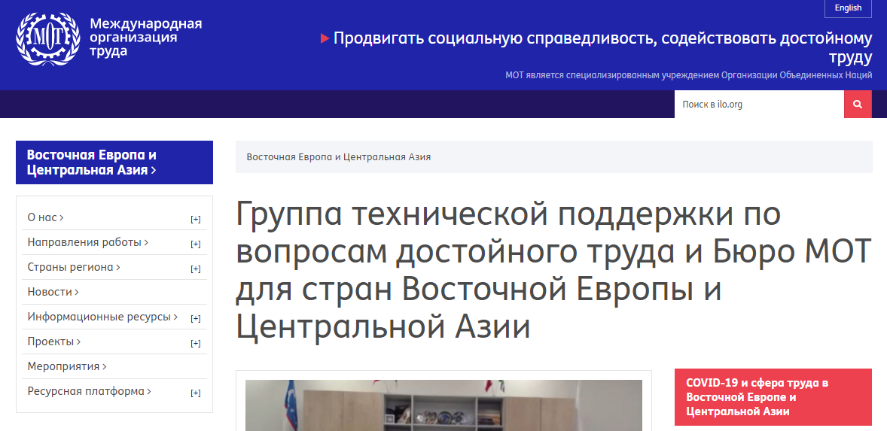
Международная организация труда: COVID-19 and the world of work COVID-19 и сфера труда в Восточной Европе и Центральной Азии

Slide 5
Всемирный день охраны труда 2020 — остановить пандемию: безопасность и здоровье на работе могут спасти жизни людей
28 апреля 2020 г.

Slide 6
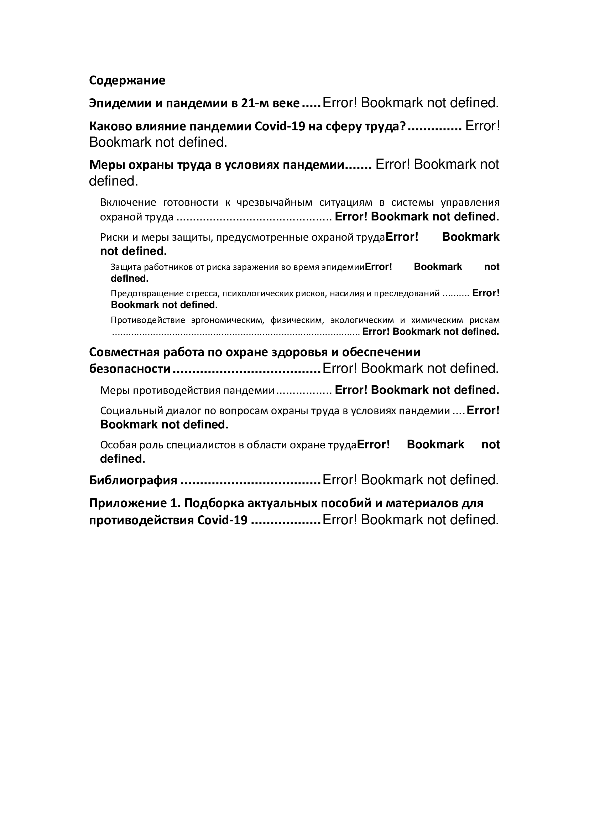
Глобальный доклад МОТ «Охрана труда в условиях пандемии»

Slide 7
Риски и меры защиты, предусмотренные охраной труда
Защита работников от риска заражения во время эпидемии
Предотвращение стресса, психологических рисков, насилия и преследований
Противодействие эргономическим, физическим, экологическим и химическим рискам

Slide 8
Безопасность, гигиена и защита прав в сфере труда в условиях повышенной готовности и дистанционной работы (исторический опыт МОТ по правовому содействию в обеспечении безопасности и гигиены труда)
Особые смежные риски
Рекомендация № 200 2010 года о ВИЧ/СПИДе и сфере труда
Рекомендация № 147 1974 года о профессиональных раковых заболеваниях
Рекомендация № 114 1960 года о защите от радиации
Рекомендация № 3 1919 года о профилактике сибирской язвы
Особые смежные категории работников
Рекомендация № 201 2011 года о достойном труде домашних работников
Рекомендация № 184 1996 года о надомном труде
Общие вопросы
Рекомендация № 197 2006 года об основах, содействующих безопасности и гигиене труда
Рекомендация № 164 1981 года о безопасности и гигиене труда
Рекомендация № 171 1985 года о службах гигиены труда
Рекомендация № 97 1953 года об охране здоровья трудящихся

Slide 9
Акты Международной организации труда о безопасности и гигиене труда: нормы общего характера
Конвенция (187) и Рекомендация (197) 2006 года об основах, содействующих безопасности и гигиене труда
Конвенция (155) и Рекомендация (164) 1981 года о безопасности и гигиене труда.
Конвенция (161) и Рекомендация (171) 1985 года о службах гигиены труда.
Конвенция (174) и Рекомендация (181) 1993 года о предотвращении крупных промышленных аварий.
Конвенция (176) и Рекомендация (183) 1995 года о безопасности и гигиене труда на шахтах.
Конвенция (184) и Рекомендация (192) 2001 года о безопасности и гигиене труда в сельском хозяйстве
Рекомендация 1929 года о предотвращении несчастных случаев на производстве (31).
Рекомендация 1953 года об охране здоровья трудящихся (97).

Slide 10
Акты Международной организации труда о безопасности и гигиене труда: отдельные риски
Токсические вещества
Рекомендация 1919 года о профилактике сибирской язвы (3).
Рекомендация 1919 года о сатурнизме у женщин и детей (4).
Конвенция 1921 года о свинцовых белилах в малярном деле (13).
Конвенция (115) и Рекомендация (114) 1960 года о защите от радиации.
Конвенция (136) и Рекомендация (144) 1971 года о бензоле.
Конвенция (139) и Рекомендация (147) 1974 года о профессиональных раковых заболеваниях.
Конвенция (162) и Рекомендация (172) 1986 года об асбесте.
Конвенция (170) и Рекомендация (177) 1990 года о химических веществах.
Рекомендация 2010 года о ВИЧ/СПИДе и сфере труда (200).
Машины
Конвенция (119) и Рекомендация (118) 1963 года о снабжении машин защитными приспособлениями.
Максимальный груз
Конвенция (127) и Рекомендация (128) 1967 года о максимальном грузе.
Загрязнение воздуха, шум и вибрация
Конвенция (148) и Рекомендация (156) 1977 года о производственной среде (загрязнение воздуха, шум и вибрация).
Иные риски
Рекомендация 2010 года о ВИЧ/СПИДе и сфере труда (200).
Конвенция (190) и Рекомендация (206) 2019 года о насилии и домогательствах.

Slide 11
Акты Международной организации труда о безопасности и гигиене труда: охрана труда в некоторых областях деятельности
Строительная промышленность
Конвенция (167) и Рекомендация (175) 1988 года о безопасности и гигиене труда в строительстве.
Конвенция (62) и Рекомендация (53) 1937 года о технике безопасности в строительстве.
Рекомендация 1937 года о сотрудничестве в деле предотвращения несчастных случаев в строительной промышленности (55).
Рекомендация 1937 года о профессиональной подготовке в строительной промышленности (56).
Торговля и учреждения
Конвенция (120) и Рекомендация (120) 1964 года о гигиене в торговле и учреждениях.
Портовые работы
Конвенция 1929 года об указании веса грузов, перевозимых на судах (27).
Конвенция (пересмотренная) 1932 года о защите докеров от несчастных случаев (32).
Конвенция (152) и Рекомендация (160) 1979 года о технике безопасности и гигиене труда (портовые работы).

Slide 12
НОВЫЕ ПРАВОВЫЕ АКТЫ МОТ
Рекомендация 2012 года «О минимальных уровнях социальной защиты» (202)
Протокол 2014 года к Конвенции 1930 года о принудительном труде
Рекомендация 2014 г. «О дополнительных мерах в целях действенного пресечения принудительного труда» (203)
Рекомендация 2015 г. «О переходе от неформальной к формальной экономике» (204)
Рекомендация 2017 г. «О содействии занятости и достойному труду в целях обеспечения мира и предотвращения кризисов»
Конвенция и Рекомендация 2019 г. о предотвращении домогательств и насилия на рабочих местах

Slide 13
Основополагающие международные приципы в сфере труда с 2020 г.
Свобода объединения и действенное признание права на ведение коллективных переговоров
Упразднение всех форм принудительного или обязательного труда
Действенное запрещение детского труда
Недопущение дискриминации в области труда и занятий
Безопасность и гигиена труда

Slide 14
Программа сотрудничества между Российской Федерацией и Международной организацией труда на 2021-2024 гг.
Безопасные и здоровые условия труда как основополагающий фактор обеспечения достойного труда
реформирование системы охраны труда
выработка современной доктрины по безопасности труда
разработка государственной политики по защите работников от профессиональных рисков
институциональное усиление взаимодействия руководства и сотрудников
применение всех форм компенсации профессиональной утраты трудоспособности
приоритетность институтов индивидуальной оценки уровня и тяжести утраты трудоспособности

Slide 15
Основные направления совместных действий трехсторонних партнеров и МОТ
обсуждение и определение современных методов оценки состояния условий труда как основы создания системы превентивной защиты работников;
проработка принципов безопасности труда с учетом социально-значимых заболеваний на основе международных трудовых норм
вклад в регулирование удаленной работы с учетом вызовов, связанных с пандемией коронавирусной инфекции;
распространение и применение передовой практики создания, формирования и эффективного функционирования комитетов (комиссий) по охране труда
признание представителей работников системы охраны труда в соответствии с положениями Системы управления охраной труда, национальными законами и практикой.

Slide 16
Указы Президента РФ и рекомендации Минтруда России
Указ Президента РФ от 25.03.2020 № 206 "Об объявлении в Российской Федерации нерабочих дней"
Указ Президента Российской Федерации от 2.04. 2020 г. № 239 «О мерах по обеспечению санитарно-эпидемиологического благополучия населения на территории Российской Федерации в связи с распространением новой коронавирусной инфекции (COVID-19)?
Указ Президента РФ от 28.04.2020 № 294 "О продлении действия мер по обеспечению санитарно-эпидемиологического благополучия населения на территории Российской Федерации в связи с распространением новой коронавирусной инфекции (COVID-19)«
<Письмо> Минтруда России от 16.03.2020 № 19-0/10/П-2261 <О Методических рекомендациях по режиму труда органов государственной власти, органов местного самоуправления и организаций с участием государства>
<Письмо> Минтруда России от 26.03.2020 № 14-4/10/П-2696 «О Рекомендациях работникам и работодателям в связи с Указом Президента Российской Федерации от 25 марта 2020 г. № 206 «Об объявлении в Российской Федерации нерабочих дней»
<Письмо> Минтруда России от 23.04.2020 № 14-2/10/П-3710 <О направлении Рекомендаций по применению гибких форм занятости в условиях предупреждения распространения новой коронавирусной инфекции на территории РФ>

Slide 17
ГС 2021 - V. Условия и охрана труда, промышленная и экологическая безопасность
5.1. Обеспечить принятие новых и пересмотр действующих норм и правил в сфере охраны труда с учетом современного уровня технологического развития. 5.2. Обеспечить совершенствование законодательства в целях систематизации, сокращения количества и актуализации обязательных требований, отмены устаревших норм и правил в сфере охраны труда.
5.3. Совершенствовать законодательство в сфере охраны труда в целях перехода от "списочного" порядка предоставления средств индивидуальной защиты в зависимости от наименования профессии (должности) работника к обеспечению средствами индивидуальной защиты в зависимости от выявленных на рабочем месте вредных производственных факторов.
5.4. Совершенствовать порядок обеспечения работников средствами индивидуальной защиты.

Slide 18
ГС 2021 - V. Условия и охрана труда, промышленная и экологическая безопасность
5.5; 5.6
Содействовать развитию и повышению эффективности законодательных и экономических механизмов мотивации работодателя
- к улучшению условий труда, предупреждению производственного травматизма и профессиональных заболеваний.
- в обеспечении объективного учета и регистрации несчастных случаев и профессиональных заболеваний
- совершенствование трудового законодательства в отношении учета и регистрации несчастных случаев и профессиональной заболеваемости на производстве в соответствии с Руководством Международной организации труда "Учет и уведомление о несчастных случаях на производстве и профессиональных заболеваниях" (1996 год).

Slide 19
ГС 2021 - V. Условия и охрана труда, промышленная и экологическая безопасность
5.7. Обеспечить совершенствование системы и методов проведения предварительных и периодических медицинских осмотров (обследований), психиатрических освидетельствований работников, с использованием современных технических средств.
5.8. Совершенствовать порядок прохождения работниками обучения по охране труда, инструктажей по охране труда и проверки знаний с возможностью дистанционного обучения и контроля его результатов.
5.9. Содействовать процессу развития и внедрения корпоративных систем медицины труда
5.10. Проводить работу по развитию и внедрению современных методических рекомендаций по выявлению опасностей и оценке профессиональных рисков

Slide 20
ГС 2021 - V. Условия и охрана труда, промышленная и экологическая безопасность
5.9. Содействовать процессу развития и внедрения корпоративных систем медицины труда
5.13.
- совершенствовать процедуры оценки условий труда в целях выявления вредных или опасных производственных факторов, влияющих на здоровье человека в процессе трудовой деятельности,
- обеспечить сближение и гармонизацию подходов к оценке условий труда с нормами международного трудового права.
5.14.
- Обеспечить проведение мониторинга практики применения законодательства о специальной оценке условий труда в целях совершенствования ее нормативной базы.
5.15.
- Обеспечить формирование нормативно-правовой базы применения системы дистанционного контроля (надзора) за промышленной безопасностью опасных производственных объектов
- Обеспечить формирование электронного документооборота в сфере охраны труда, промышленной безопасности с установлением приоритета дистанционного взаимодействия с контрольно-надзорными органами
5.17.
- Создание единого федерального центра, осуществляющего учет несчастных случаев на производстве и формирующего единый подход к анализу производственного травматизма;
- внесение изменений в Трудовой кодекс Российской Федерации в части возложения обязанностей на работодателей по созданию здравпунктов и организации на их базе профилактики профессиональных заболеваний.

Slide 21
Конвенции МОТ, предложенные к рассмотрению их ратификации
Конвенция № 121 "О пособиях в случаях производственного травматизма" (1964 год).
Конвенция № 130 "О медицинской помощи и пособиях по болезни" (1969 год).
Конвенция № 161 "О службах гигиены труда" (1985 год).
Конвенция № 184 "О безопасности и гигиене труда в сельском хозяйстве" (2001 год).
Конвенция № 128 «О пособиях по инвалидности, по старости и по случаю потери кормильца» (1967 год)

Slide 22
Новые акты об охране труда
Постановление Правительства РФ от 18.03.2021 N 401 "О реализации пилотного проекта по организации межведомственного взаимодействия в целях предупреждения профессиональных заболеваний и создания системы мониторинга состояния здоровья работников«
Постановление Правительства РФ от 20.02.2021 N 239 "Об утверждении Временного положения о расследовании страховых случаев причинения вреда здоровью медицинского работника в связи с развитием у него полученных при исполнении трудовых обязанностей заболевания (синдрома) или осложнения, повлекших за собой временную нетрудоспособность, но не приведших к инвалидности, вызванных новой коронавирусной инфекцией, подтвержденной лабораторными методами исследования, а при невозможности их проведения - решением врачебной комиссии, принятым на основании результатов компьютерной томографии легких«
<Письмо> Ростехнадзора от 26.01.2021 N 00-06-05/55 "О проверке знаний"
Письмо Роструда от 20.01.2021 N 87-ТЗ <Об инструктаже и проверке знаний требований охраны труда работников организаций>
<Письмо> Минтруда России от 14.01.2021 N 15-2/10/В-167 <О новых правилах по охране труда>
"Поправка к ГОСТ 12.0.004-2015 Система стандартов безопасности труда. Организация обучения безопасности труда. Общие положения« (утв. Росстандартом)
Приказ Минтруда России N 988н, Минздрава России N 1420н от 31.12.2020 "Об утверждении перечня вредных и (или) опасных производственных факторов и работ, при выполнении которых проводятся обязательные предварительные медицинские осмотры при поступлении на работу и периодические медицинские осмотры«
Постановление Главного государственного санитарного врача РФ от 02.12.2020 N 40 "Об утверждении санитарных правил СП 2.2.3670-20 "Санитарно-эпидемиологические требования к условиям труда"

Slide 23
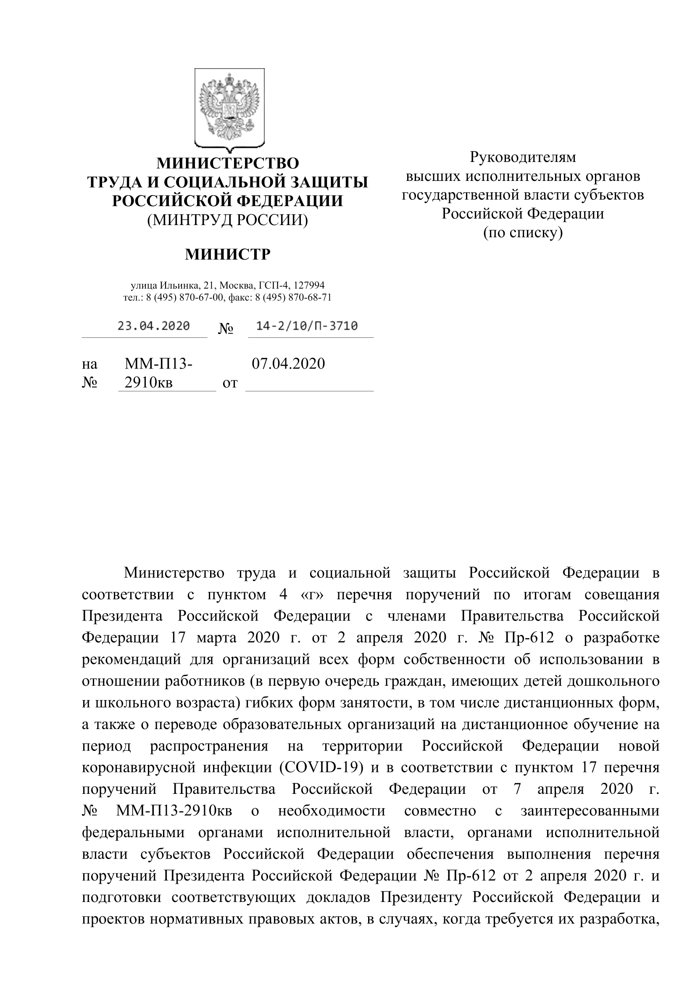
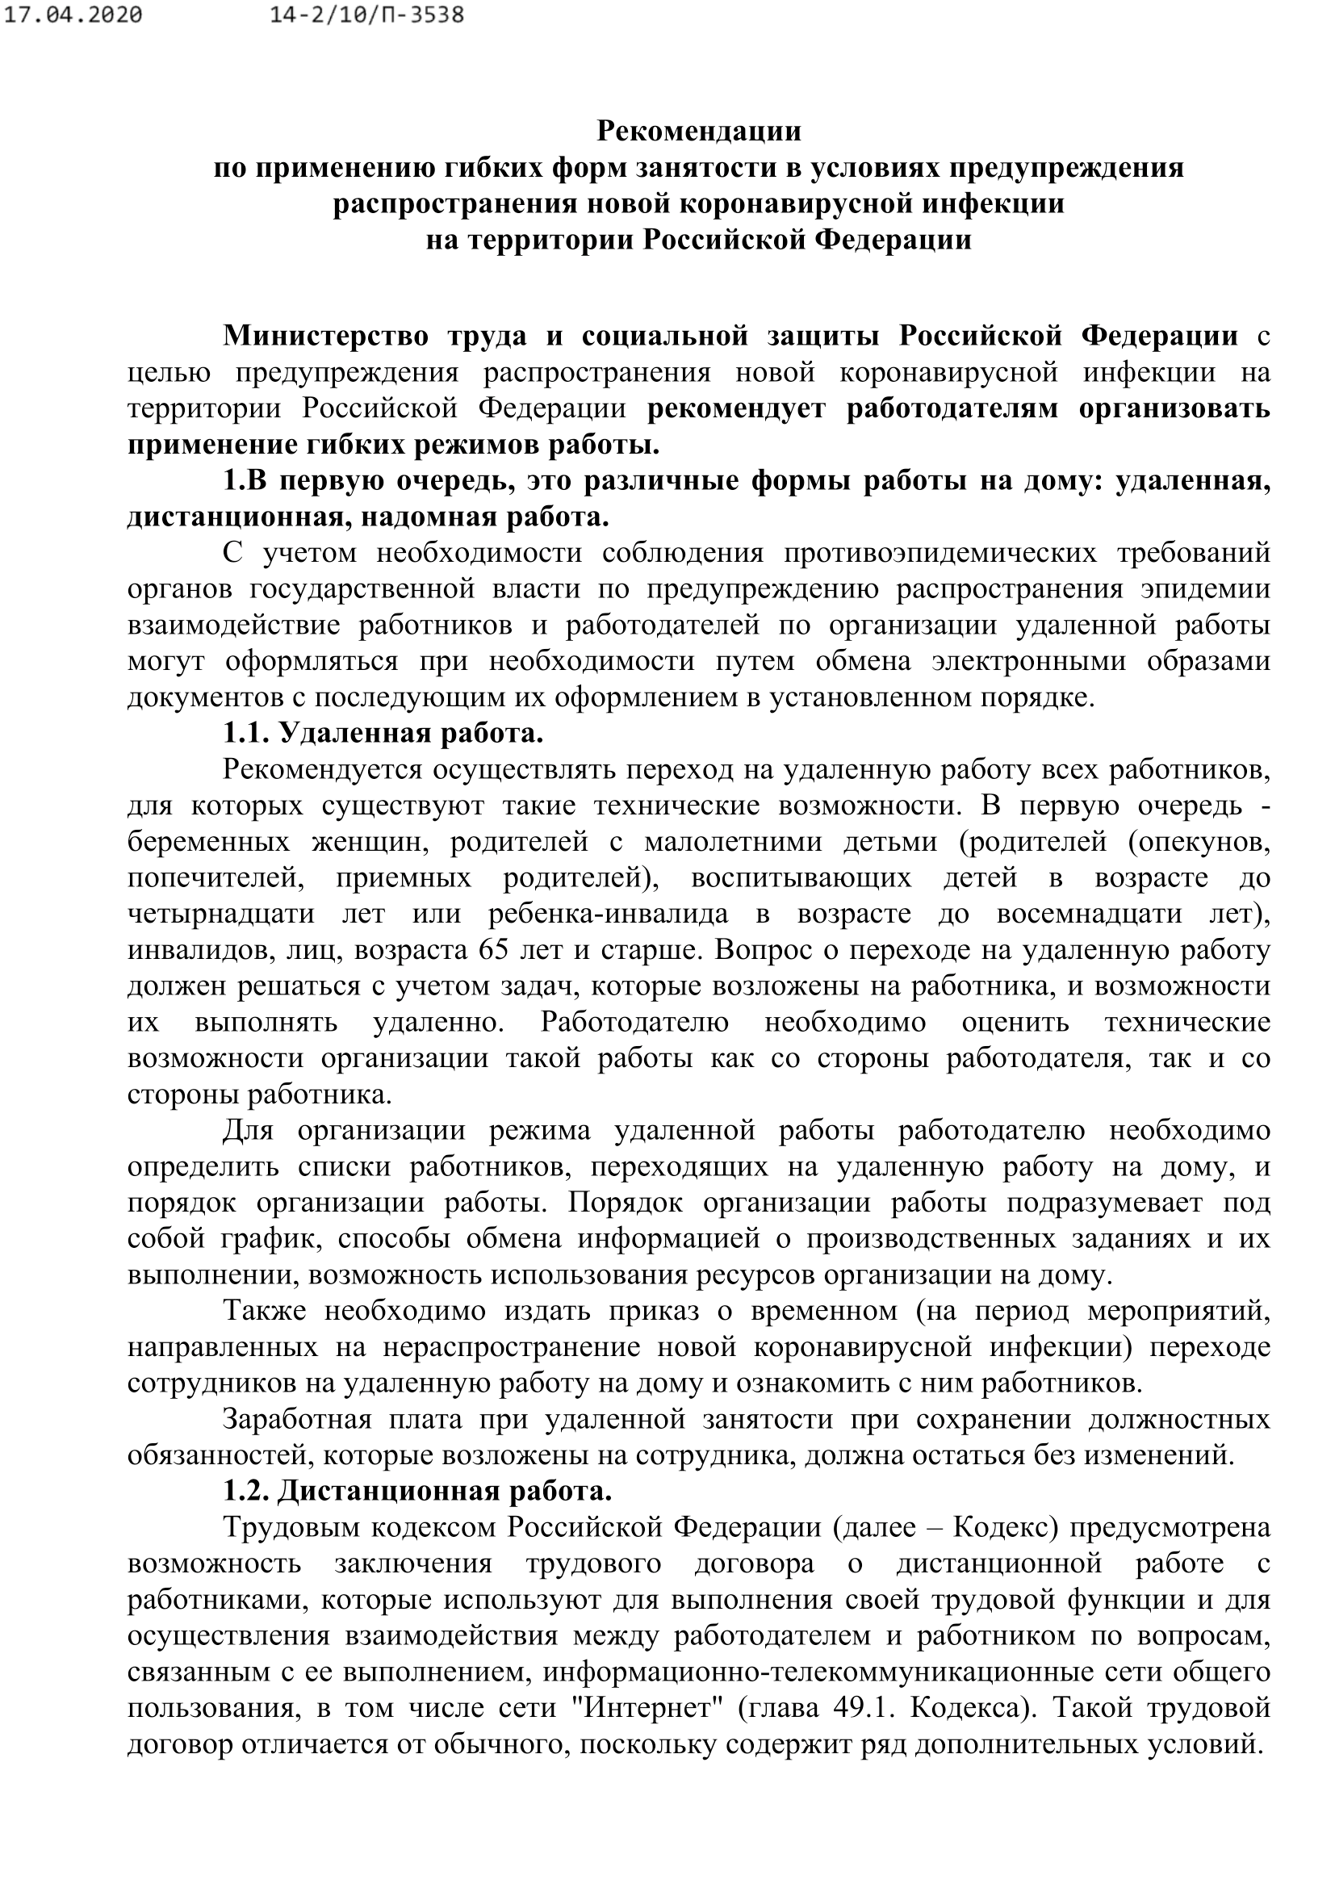
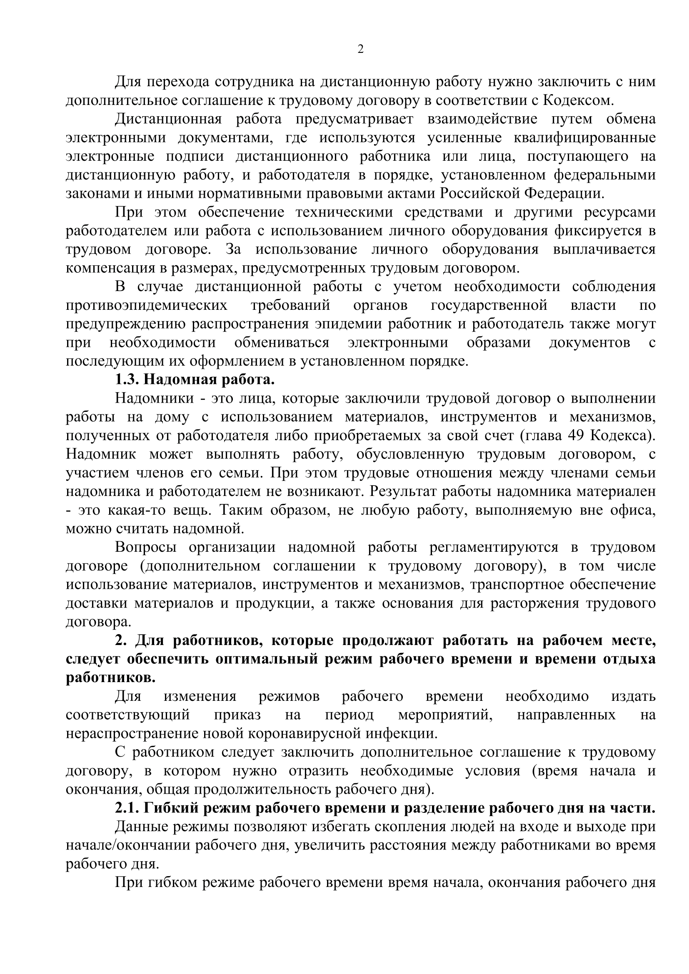
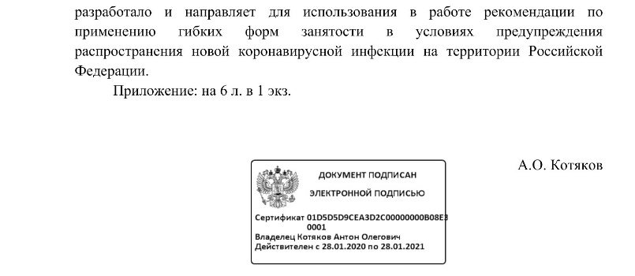
Рекомендации
по применению гибких форм занятости

Slide 24
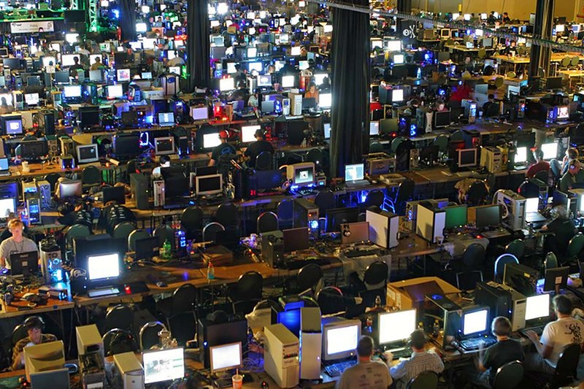

Slide 25
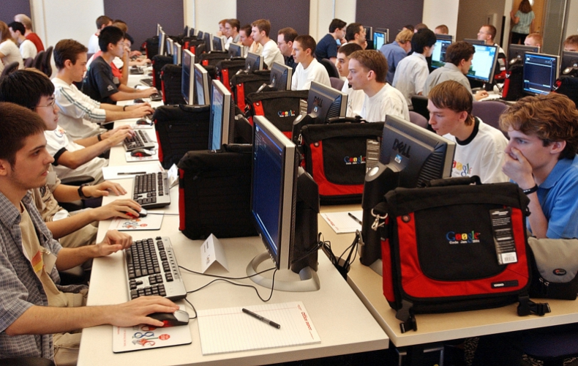
К формированию доктрины и стратегии безопасности и здоровья нового поколения в сфере достойного труда

Slide 26
Всемирный день охраны труда 2020 - Остановить пандемию: безопасность и здоровье на работе могут спасти жизни людей Всемирный день охраны труда 2021- Предвидеть кризис и быть готовым к нему – ИНВЕСТИРОВАТЬ СЕЙЧАС В АДЕКВАТНЫЕ СИСТЕМЫ ОХРАНЫ ТРУДА
28 апреля 2021 г.

